Slide 1
Эффективные методы и приёмы
развития скорости мыслительных процессов
Мастер-класс
педагог дополнительного образования, Голубцова Елена Геннадьевна,
высшая к/к
с. Туринская Слобода, 2021 г.

Slide 2
Brain-fitness
Цель мастер –класса: познакомить с методикой «брейн-фитнес» направленной на развитие умственных способностей головного мозга, скорости восприятия

Slide 3
Brain – головной мозг ;
fitness – быть в хорошем состоянии,
быть здоровым
Развивает все виды памяти: долговременную, кратковременную, слуховую память
Уверенность в себе
Развивается скорость реакции
Развивается внимание
Производительность труда
Улучшает речевую гибкость
Преимущества брейн-фитнеса:

Slide 4
Профессия XXI века

Slide 5
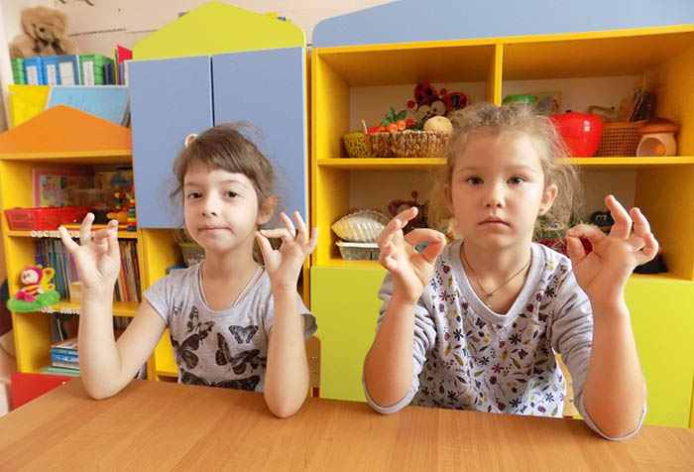
Кинезиологическая гимнастика
Кинезиология – это наука, изучающая движение человека во всех его направлениях.
Кинезиологическая гимнастика - это ряд определенных двигательных упражнений,
способствующих формированию нейронных связей, улучшающих межполушарное
взаимодействие.
Цель КГ – это синхронизация работы полушарий мозга, развитие памяти, внимания, мышления.
https://vk.com/video-143946570_456239067
Рекомендация:
выполнять КГ в начале урока.
КГ требует точности выполнения
движения и приемов.
КГ необходимо выполнять 1-2 минуты каждое занятие.

Slide 6
Игры на развитие памяти, внимания, логики, усидчивости, концентрации, мышления
«Снежный ком»
Варианты игры:
- «Знакомство»:
- Игра снежный ком с флеш картами или цифрами.

Slide 7
«Муха»

Slide 8
Лабиринт
Необходимо найти правильный путь взглядом. Ребенок должен взглядом вести по линиям. Обратите внимание, что бы ребенок останавливался на перекрестках и искал путь. Дальше, дойдя до цели, уже обводим найденный путь карандашом.
Цель: развитие логики, обучение анализировать, развитие внимания, целеустремленность, концентрацию внимания

Slide 9
Таблицы Шульте

Slide 10
Таблица Горбова
Время фиксируется

Slide 11
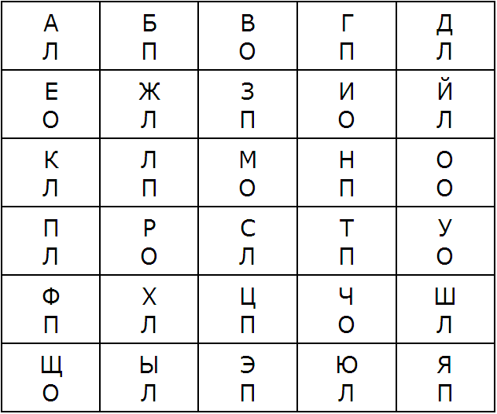
Алфавит
Ваша задача — произносить верхнюю букву а на нижнюю букву реагировать поднятием руки (П — Правой, Л — Левой, В или О — Вместе Обе руки).
Рекомендации: Выберите наиболее удобную для вас скорость Алфавита. Начинайте с 2 секунд. Произносить буквы нужно обязательно вслух. Избегайте ненужных напряжений — старайтесь оставаться расслабленными и напрягайте только те мышцы, которые нужны для движений. Можно танцевать. Я рекомендую включать ВСЕГДА одну и ту же музыку. Тогда в дальнейшем, для входа в состояние сверх-высокой продуктивности — будет достаточно включить ИМЕННО ЭТУ МУЗЫКУ.

Slide 12
АЛФАВИТ
Ваша задача — произносить верхнюю букву а на среднюю букву реагировать поднятием руки (П — Правой, Л — Левой,
На нижнюю букву топаем соответствующей ногой О — Вместе Обе ноги, П-правая, Л-левая нога).

Slide 13
струп тест
Цель: развитие концентрации внимания, мышления Оборудование: карта слов, секундомер, карандаш

Slide 15
Зеркальное рисование
Для этого упражнения понадобится лист бумаги и два карандаша, или маркера. Начните рисовать двумя руками одновременно одинаковые рисунки. Для начала можно попробовать изобразить простые фигуры, а затем перейти к более сложным наброскам. Это задействует как правое, так и левое полушарие, что в свою очередь приводит к гармоничному развитию и синхронной работе мозга.

Slide 16
Безотрывное производство
Нарисуй без отрыва руки барашка, осьминога и телефон. Сначала одной рукой, потом другой.

Slide 17
Игры на развитие воображения и фантазии
1. Все что вы делаете, все правильно!
2. Нельзя критиковать.
Задания имеют множество решений. Выполняйте так, как понимаете.
Мы все живем в разных условиях, мы по – разному думаем, делаем дела, так пусть это
разнообразие усилится!

Slide 18
Моя ладошка сокровищница
Обведи свою правую ладошку левой рукой. Теперь это твоя сокровищница с драгоценностями.
Нарисуй, что у тебя есть в сокровищнице на отпечатке руки левой рукой.

Slide 19
Аргументы
Выбери из столбцов по одному значению. Получи фразу и напиши варианты, что это может быть
Пример:
1 принцип, зачем потерять звезду из карамели.

Slide 20
Суперспособности
Что будет, если одним животным дать физические особенности других? Получи 10 животных методом синтеза, придумай им сверхспособность.

Slide 21
Квест-игры
Что такое квест – это командная игра, которая имеет определённый сюжет

Slide 22
Вывод:
- Брейн-фитнес помогает детям более эффективно понимать, усваивать информацию. Усиливает эффект развития познавательных процессов.
- БФ помогает разнообразить занятия, тем самым повышает интерес к курсу и удерживает его. Если мы не будем
видоизменять, усложнять, обновлять наши занятия положительный эффект существенно снизится.
- Благодаря смене деятельности во время занятия дети не устают.
- Рассмотренные методики по брейн-фитнесу можно использовать не только в ментальной арифметике, но и на других курсах.

Slide 23
Желаем вам успехов в освоении методик брейн-фитнеса!
Благодарю за внимание!

